Slide 1


Gastro Časopis Jihlava
Představení týmu a projektového pokroku
O projektu: Gastro Časopis Jihlava je moderní platforma umožňující publikaci gastronomických článků, jejich odborné hodnocení, recenzní řízení a dlouhodobou archivaci kvalitního obsahu.

Slide 2



Náš Projektový Tým
Představujeme vám tým profesionálů, kteří stojí za vývojem platformy Gastro Časopis Jihlava:
Scrum Master
Product Owner
Vývojový Tým
Ira – koordinuje práci týmu, organizuje sprinty a zajišťuje plynulý průběh agilního vývoje
Kira – definuje vizi produktu, stanovuje priority funkcí a komunikuje s stakeholdery
Maks, Andrianna, Oleh, Bekzhan – realizují implementaci funkcí, testování a zajišťují kvalitu časopisu

Slide 3
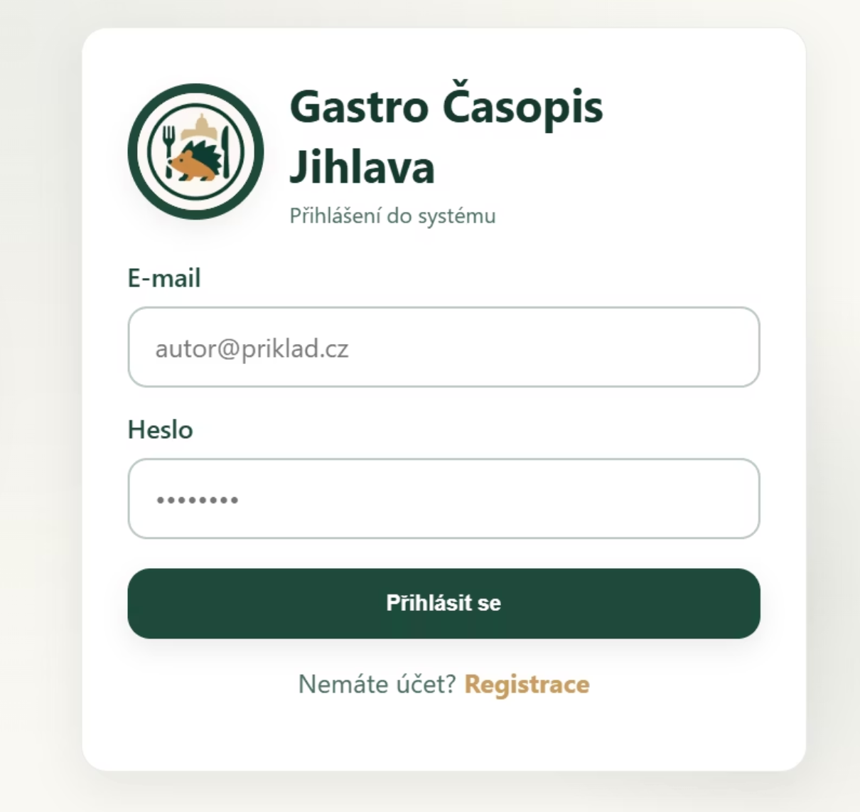
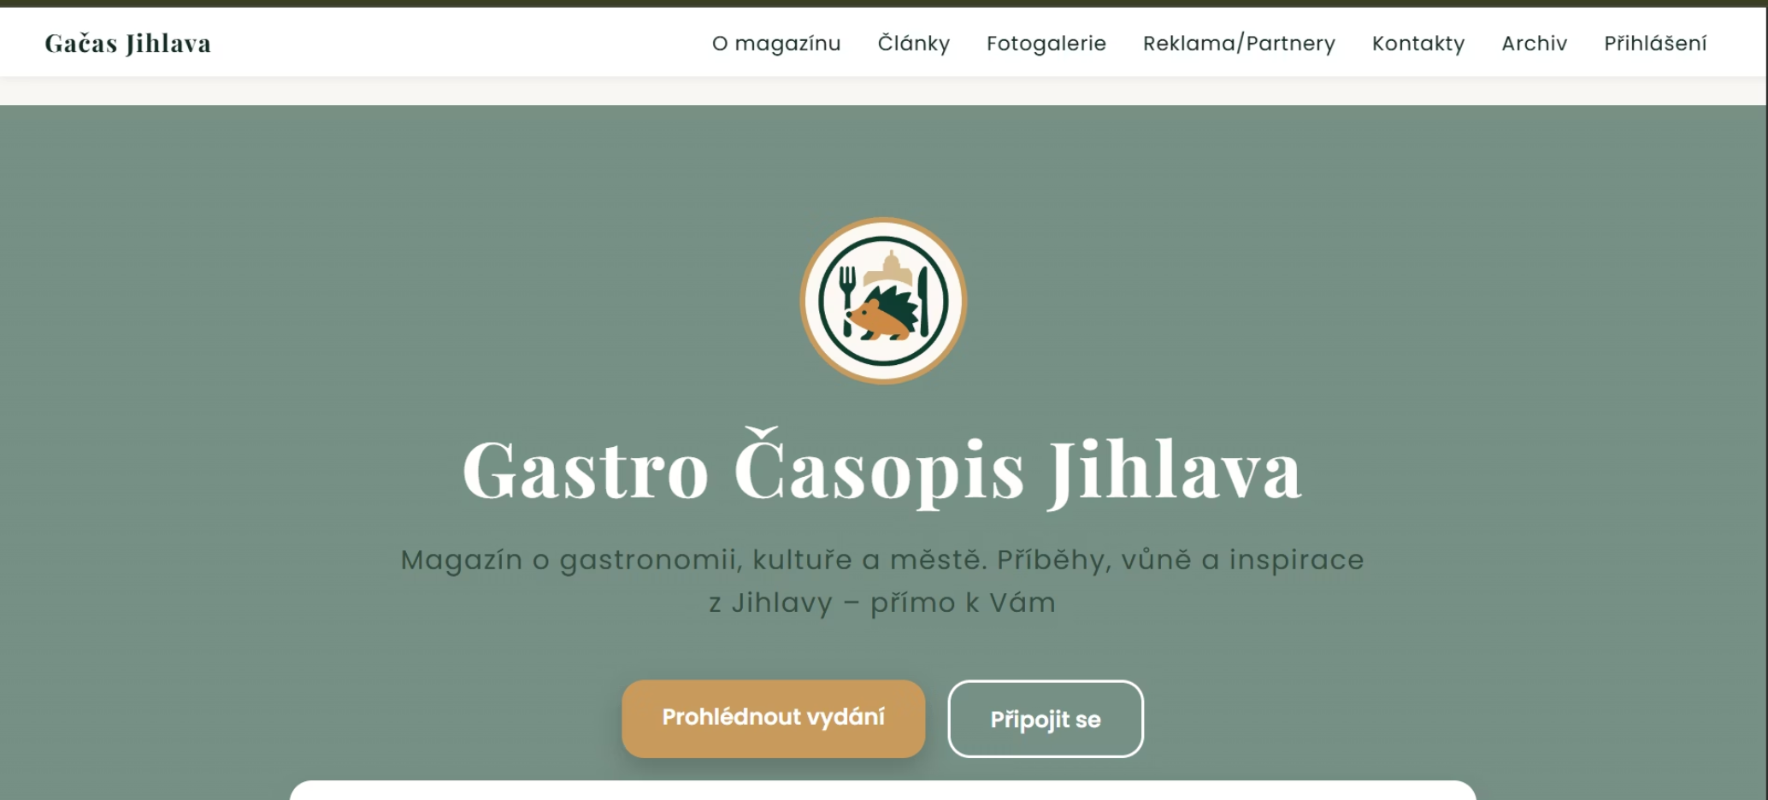
Desing
Design našeho projektu je jednoduchý, přehledný a zaměřený na snadnou orientaci uživatelů.

Slide 4
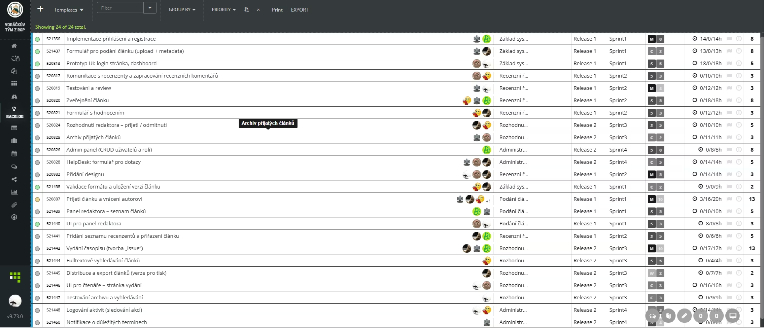
Aktuální Stav Projektu

Slide 5
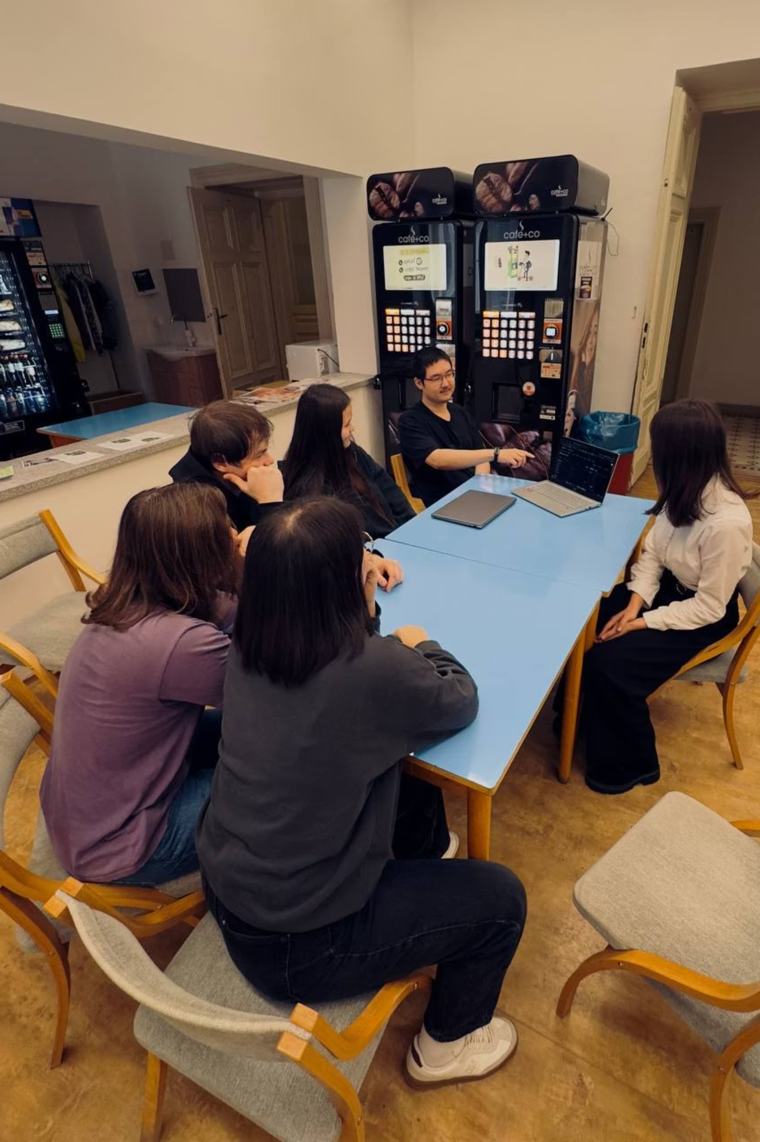
Zkušenosti a Poznatky z Vývoje
Práce s Nástroji
Týmová Dynamika
Naše technologické zázemí se osvědčilo:
Naše spolupráce funguje velmi dobře:
ScrumDesk efektivně podporuje plánování sprintů a transparentnost pokroku
Jasné rozdělení odpovědností každého člena
Pravidelné osobní meetingy pro strategické diskuze
GitHub zjednodušuje verzování a kolaboraci na kódu
Online koordinace přes Teams pro operativní řešení
Teams umožňuje rychlou komunikaci a řešení problémů
Kombinace samostatné práce s týmovou synergií

Slide 6
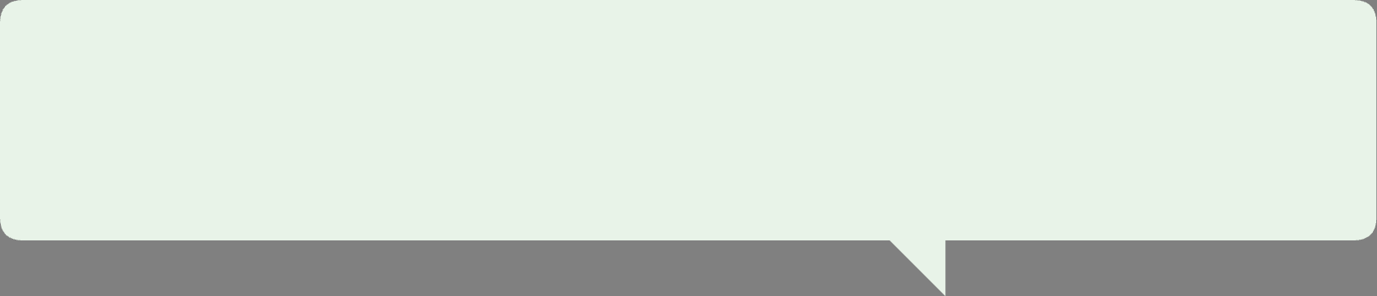

Retrospektiva a Další Kroky
Naše Úspěchy
Oblasti ke Zlepšení
Excelentní rozdělení rolí v týmu
Optimalizace testovacích procesů
Kvalitní komunikace a spolupráce
Rychlejší finalizace redaktorského panelu
Úspěšná implementace klíčových funkcí
Větší zapojení týmu do designových rozhodnutí
Efektivní využití projektových nástrojů
Otázky pro Diskuzi
Má někdo návrh, jak zjednodušit proces recenzování článků?
Co bychom mohli zlepšit při komunikaci mezi členy týmu?
Děkujeme za pozornost! Těšíme se na vaše podněty a zpětnou vazbu.

